Slide 1





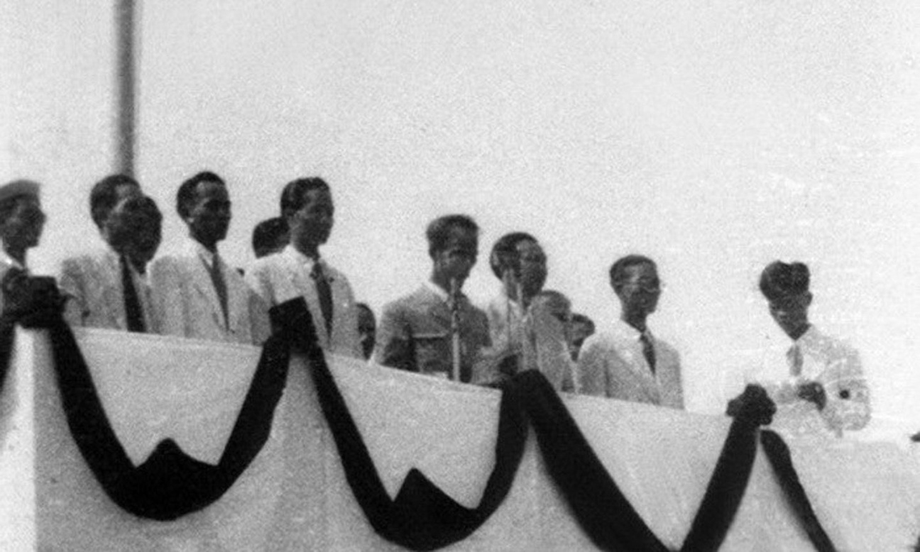
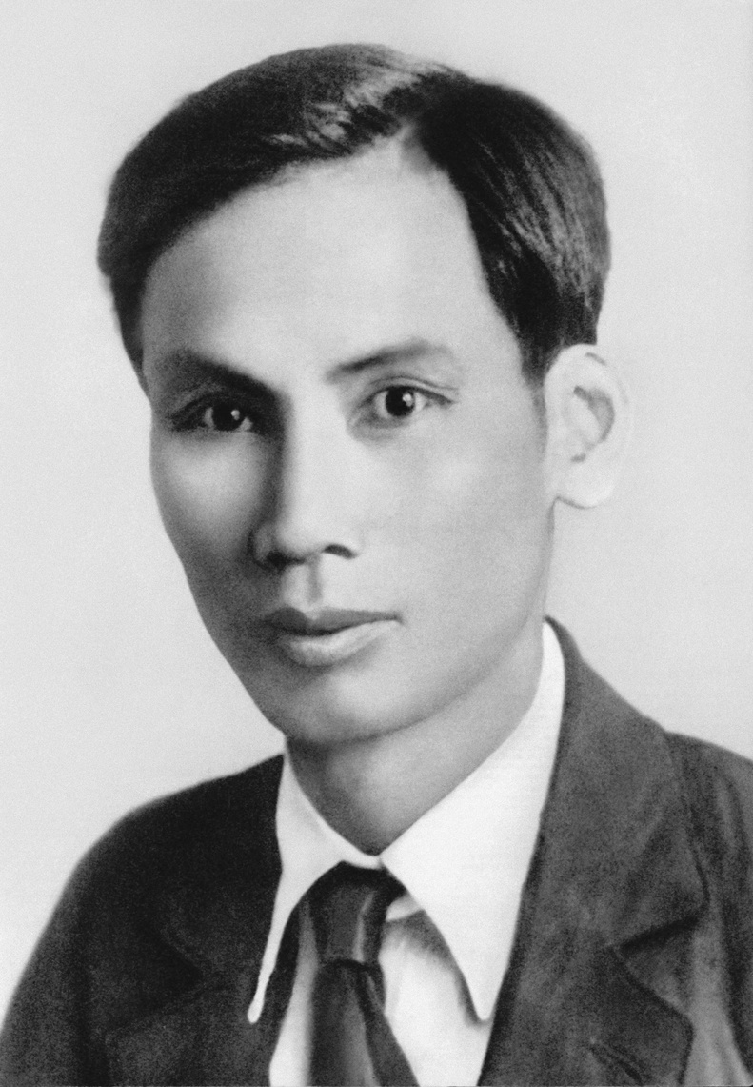
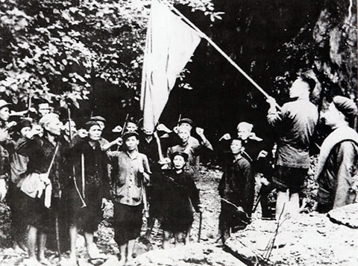

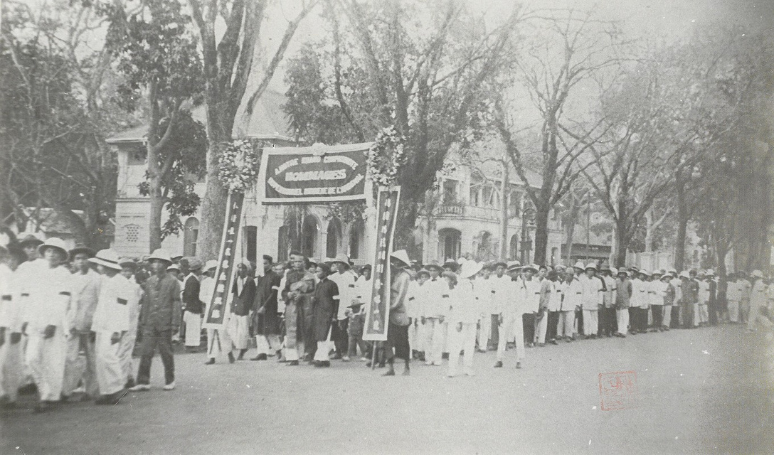


CHƯƠNG 2: VIỆT NAM TỪ NĂM 1918 ĐẾN NĂM 1945

Slide 2
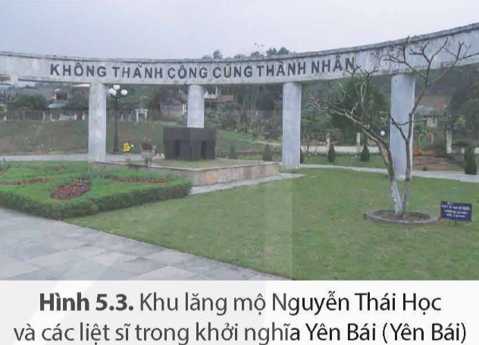
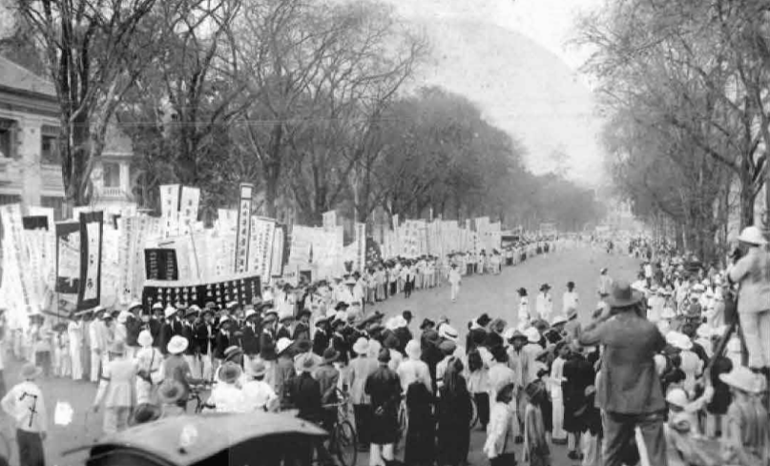

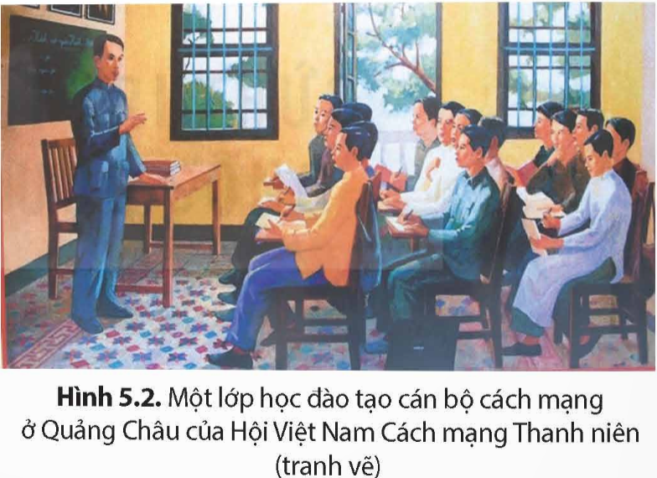

TIẾT 8- BÀI 6: HOẠT ĐỘNG CỦA NGUYỄN ÁI QUỐC VÀ SỰ THÀNH LẬP ĐẢNG CỘNG SẢN VIỆT NAM

Slide 3


- Nêu được những nét chính về hoạt động của Nguyễn Ái Quốc trong những năm 1918 – 1930
- Nhận biết được quá trình và ý nghĩa của việc thành lập Đảng Cộng sản Việt Nam; Đánh giá được vai trò của Nguyễn Ái Quốc trong quá trình thành lập Đảng Cộng sản Việt Nam.

Slide 4





1. Hoạt động của Nguyễn Ái Quốc từ năm 1918 đến năm 1930
2. Sự thành lập Đảng Cộng sản Việt Nam

Slide 5



THẢO LUẬN NHÓM
HOÀN THÀNH NHIỆM VỤ HỌC TẬP ( Thời gian: 5p)
Nhóm 1: Dựa vào sự hiểu biết và những tư liệu trong SGK , hệ thống về những hoạt động của Nguyễn ái Quốc ở Pháp (1918 – 1922), nêu ý nghĩa những hoạt động đó?
Nhóm 2: Dựa vào sự hiểu biết và những tư liệu trong SGK, hệ thống những hoạt động của Nguyễn Ái Quốc ở Liên Xô (1923 – 1924) nêu ý nghĩa những hoạt động đó.
Nhóm 3: Dựa vào sự hiểu biết và những tư liệu trong SGK, hệ thống về hoạt động của Nguyễn Ái Quôc từ 10/1923 đến đầu năm 1927. Nêu ý nghĩa của những hoạt động đó.

Slide 6
THẢO LUẬN NHÓM
HOÀN THÀNH NHIỆM VỤ HỌC TẬP ( Thời gian: 5p
Nhóm 1: Dựa vào sự hiểu biết và những tư liệu trong SGK , hệ thống về những hoạt động của Nguyễn ái Quốc ở Pháp (1918 – 1922), nêu ý nghĩa những hoạt động đó.

Slide 7
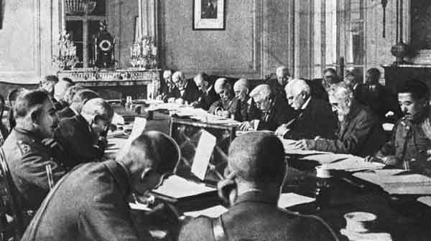
Hội nghị Versailles - Pháp

Slide 8

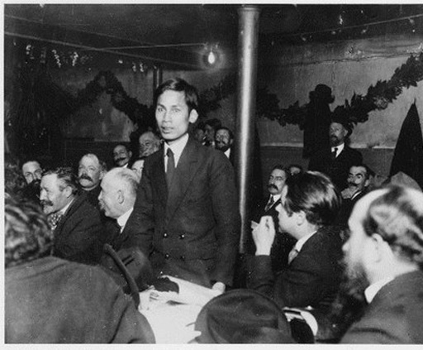
Quan sát, giới thiệu hình ảnh 6.1. Nguyễn Ái Quốc tham dự Đại hội lần thứ XVIII Đảng Xã hội Pháp ở thành phố Tua (1920).
Nguyễn Ái Quốc tham dự Đại hội lần thứ XVIII Đảng Xã hội Pháp ở thành phố Tua (1920)

Slide 9
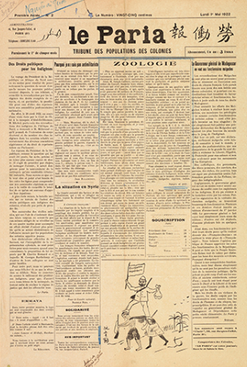
Quan sát hình 5.6, giới thiệu tờ báo “Người cùng khổ”
Tờ báo “Người cùng khổ”

Slide 10
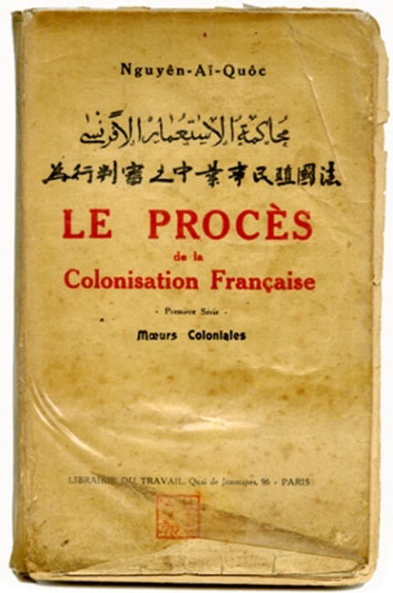
Nội dung của tác phẩm: tố cáo tội ác của chủ nghĩa đế quốc Pháp đối với dân tộc Việt Nam cũng như với các thuộc địa khác trên các mặt chính trị, kinh tế, văn hoá, xã hội. Người đã nêu lên những luận điểm cơ bản về vấn đề dân tộc và vấn đề thuộc địa. Bản án chế độ thực dân Pháp vạch rõ đối tượng cách mạng, lực lượng cách mạng và giai cấp lãnh đạo cách mạng giải phóng dân tộc.
Bản án chế độ thực dân Pháp

Slide 11
HOẠT ĐỘNG CỦA NGUYỄN ÁI QUỐC (1918 – 1923)
 | Những hoạt động chính | Ý nghĩa
Nguyễn Ái Quốc ở Pháp (1918 – 1923) | - 1919: Gia nhập Đảng Xã hội Pháp - Tháng 6 – 1919: Gửi bản “Yêu sách của nhân dân An Nam” tới Hội nghị Véc – xai - Tháng 7/1920: Đọc sơ thảo lần thứ nhất những Luận cương về vấn đề dân tộc và vấn đề thuộc địa của Lê-nin. - Tháng 12/1920: Tham dự Đại hội Tua, bỏ phiếu tán thành Đảng Xã hội Pháp gia nhập Quốc tế Cộng sản, tham gia thành lập Đảng Cộng sản Pháp. - Năm 1921: Thành lập Hội Liên hiệp thuộc địa - Năm 1922: là Chủ nhiệm báo “Người cùng khổ”. | Tìm ra con đường cứu nước cho cách mạng Việt Nam – đó là con đường Cách mạng vô sản.

Slide 12
THẢO LUẬN NHÓM
HOÀN THÀNH NHIỆM VỤ HỌC TẬP ( Thời gian: 5p
Nhóm 2: Dựa vào sự hiểu biết và những tư liệu trong SGK, hệ thống những hoạt động của Nguyễn Ái Quốc ở Liên Xô (1923 – 1924), nêu ý nghĩa những hoạt động đó?

Slide 13
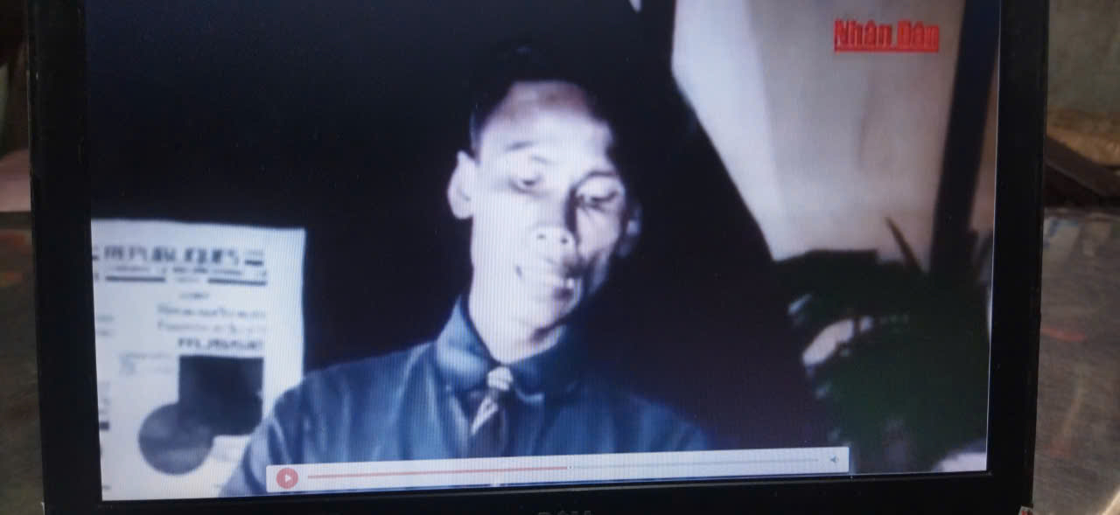
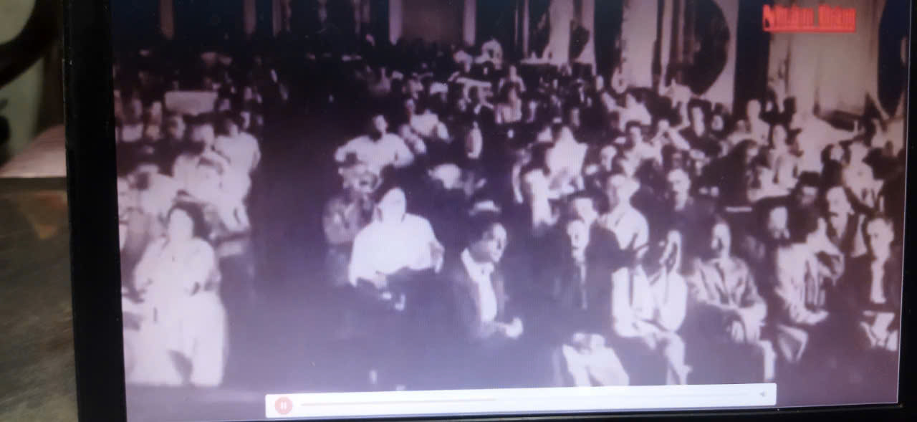

Slide 14
HOẠT ĐỘNG CỦA NGUYỄN ÁI QUỐC (1923 – 1924)
 | Những hoạt động chính | Ý nghĩa
Nguyễn Ái Quốc ở Liên Xô (1923 – 1924) | - Tháng 10/ 1923: Được bầu vào Hội đồng Quốc tế Nông dân - Tháng 6/1924: trình bày tham luận tại Đại hội lần thứ V của Quốc tế Cộng sản - Từ năm 1923 đến năm 1924: viết bài cho tạp chí Thư tín quốc tế, báo Sự thật, … | Chuẩn bị về tư tưởng, truyền bá chủ nghĩa Mác – Lê-nin về trong nước.

Slide 15
THẢO LUẬN NHÓM
HOÀN THÀNH NHIỆM VỤ HỌC TẬP ( Thời gian: 5p
Nhóm 3: Dựa vào sự hiểu biết và những tư liệu trong SGK, hệ thống về hoạt động của Nguyễn Ái Quôc từ 10/1923 đến đầu năm 1927. Nêu ý nghĩa của những hoạt động đó.

Slide 16

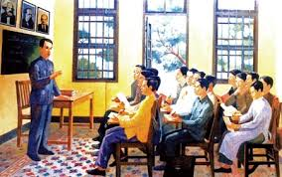
Nguyễn Ái Quốc mở lớp huấn luyện chính trị, tổ chức tại nhà số 13 và 13/1 đường Văn Minh, nay là số 248 và 250 đường Văn Minh (Quảng Châu, Trung Quốc). Phần lớn học viên là những thanh niên Việt Nam yêu nước, xuất thân từ học sinh, trí thức, cũng có một vài người là tú tài nho học.
Tranh vẽ “Nguyễn Ái Quốc giảng bài tại lớp huấn luyện cán bộ cách mạng Việt Nam tại Quảng Châu, Trung Quốc”.

Slide 17
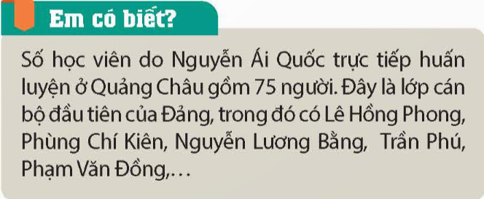
Theo dõi phần “Em có biết” cho em thêm những hiểu biết gì?

Slide 18
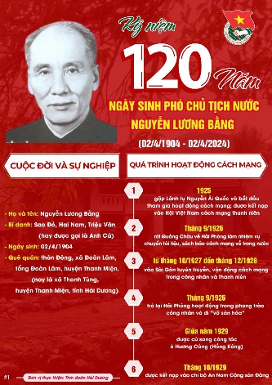
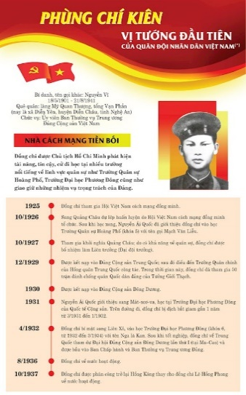

Slide 19
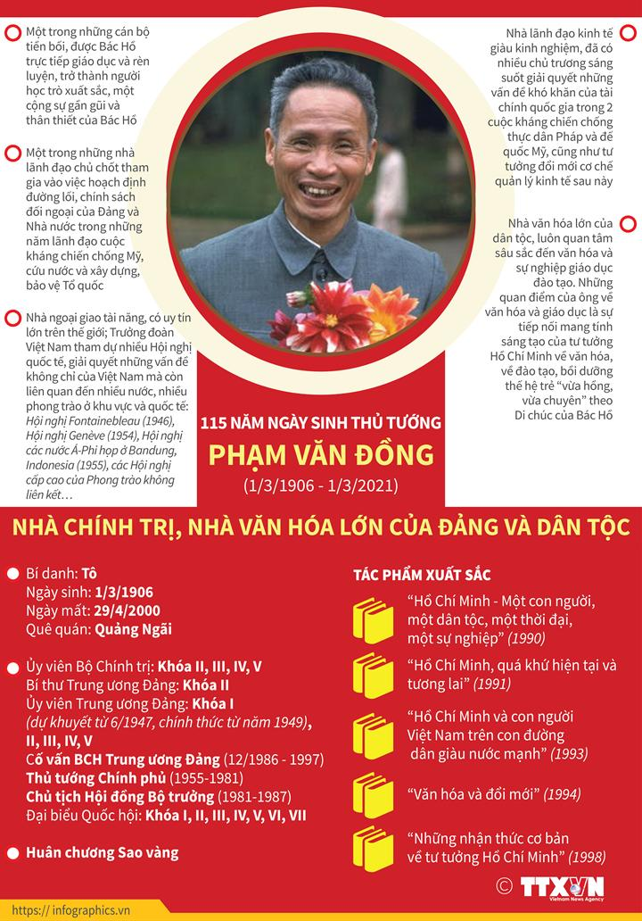

Slide 20
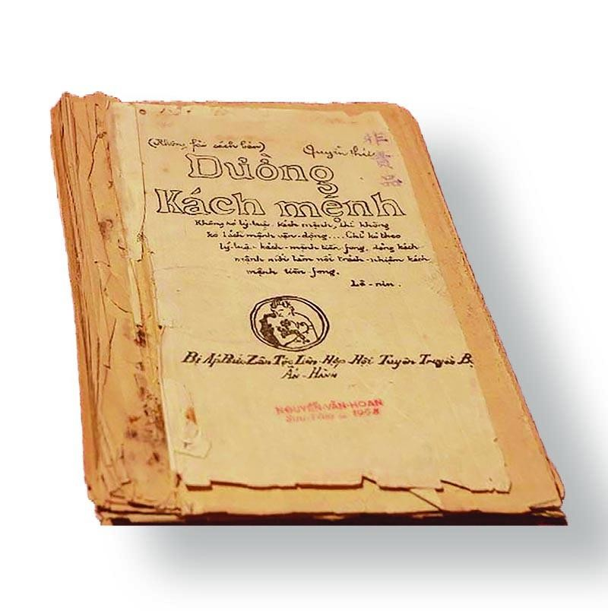
Nội dung cuốn sách thể hiện rõ quan điểm tư tưởng của Người trong thời kỳ chuẩn bị về chính trị, tư tưởng và tổ chức tiến tới việc thành lập Đảng Cộng sản Việt Nam, đồng thời là một trong những văn kiện lý luận đầu tiên của Đảng ta, đặt cơ sở tư tưởng cho đường lối của cách mạng Việt Nam.

Slide 21
HOẠT ĐỘNG CỦA NGUYỄN ÁI QUỐC (10/1923 – 1927)
 | Những hoạt động chính | Ý nghĩa
Nguyễn Ái Quốc ở Trung Quốc (1924 - 1930) | - 1925 – 1927: sáng lập Hội Việt Nam Cách mạng Thanh niên - Tháng 7/1925: tham gia sáng lập Hội liên hiệp các dân tộc bị áp bức - Đầu năm 1927: Xuất bản cuốn Đường Kách mệnh. | - Chuẩn bị về tổ chức chuẩn bị cho quá trình thành lập chính Đảng vô sản lãnh đạo phong trào cách mạng Việt Nam.

Slide 22



Nhận xét về vai trò của Nguyễn Ái Quốc đối với cách mạng Việt Nam?

Slide 23




LUYỆN TẬP

Slide 24







A. Gửi bản yêu sách đến hội nghị Véc-xai (18-6-1919).
B. Đọc sơ thảo lần thứ nhất những luận cương về vấn đề dân tộc và vấn đề thuộc địa của Lê-nin.
C. Viết bài và làm chủ nhiệm cho báo Người cùng khổ.
D. Tham dự Đại hội Quốc tế Cộng sản lần thứ năm (1924).
Câu 1. Sự kiện nào đánh dấu việc Nguyễn Ái Quốc bước đầu tìm thấy con đường cứu nước, giải phóng dân tộc?

Slide 25
A. Gửi bản yêu sách đến hội nghị Véc-xai (18-6-1919).
B. Đọc sơ thảo lần thứ nhất những luận cương về vấn đề dân tộc và vấn đề thuộc địa của Lê-nin.
C. Bỏ phiếu tán thành gia nhập Quốc tế thứ ba và tham gia sáng lập Đảng Cộng sản Pháp(12/1920).
D. Tham dự Đại hội Quốc tế Cộng sản lần thứ năm (1924).
Câu 2. Sự kiện nào đánh dấu bước ngoặt trong hoạt động cách mạng của Nguyễn Ái Quốc từ chủ nghĩa yêu nước đến chủ nghĩa Mác – Lê-nin?

Slide 26

A. Pháp
B. Trung Quốc
C. Liên Xô
D. Việt Nam
Câu 3. Trong những năm 1923 – 1924, Nguyễn Ái Quốc hoạt động ở đâu?

Slide 27

A. Sai
B. Đúng
Câu 4: Tại Liên Xô, Người đã truyền bá chủ Nghĩa Mác- Lê Nin về trong nước thông qua việc viết bài cho tạp chí, báo. Đúng hay sai?

Slide 28
A. Sai
C. Đúng
Câu 5: Tại Trung Quốc Nguyễn Ái Quốc thành lập và lãnh đạo Hội Việt Nam cách mạng thanh niên chuẩn bị thành lập chính đảng vô sản. Đúng hay sai?

Slide 29
VẬN DỤNG

Slide 30
1.Sưu tầm tư liệu từ sách, báo và internet, thiết kế sơ đồ tư duy hoặc inforgraphic giới thiệu những sự kiện chính trong hành trình tìm đường cứu nước, hoạt động cách mạng của Nguyễn Ái Quốc từ năm 1918 đến năm 1930.
2.Viết bài giới thiệu về một cuốn sách hoặc một bộ phim về Hồ Chí Minh. Nêu cảm nghĩ của em về cuốn sách hoặc bộ phim đó

Slide 31
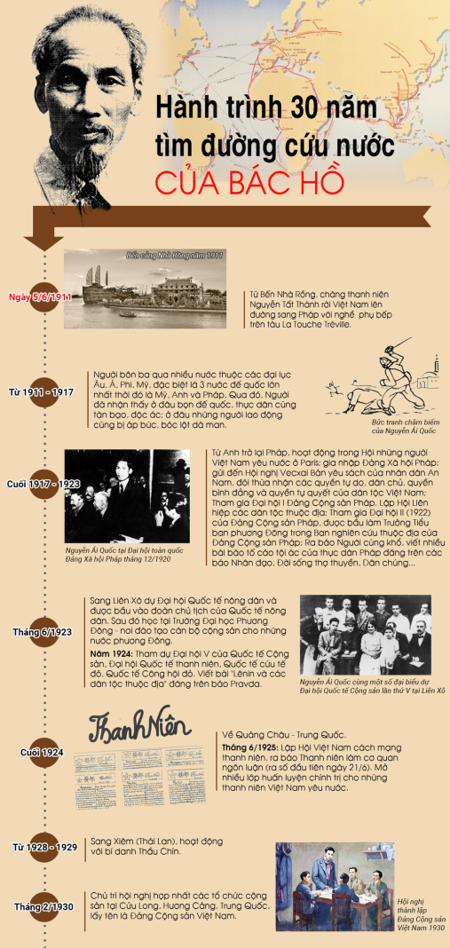

Slide 32
NHIỆM VỤ HỌC TẬP Ở NHÀ
+ Đọc, tìm hiểu trước bài 7: Phong trào cách mạng Việt Nam thời kì 1930 - 1939
+ Quan sát, mô tả một số hình ảnh trong bài
+ Sưu tầm tư liệu về Xô viết Nghệ - Tĩnh
+ Hoàn thành bảng so sánh về phong trào cách mạng 1930 – 1931; 1936 – 1939 tr 33/SGK

Slide 33
HS nghe bài hát : Dấu chân phía trước

